Slide 1
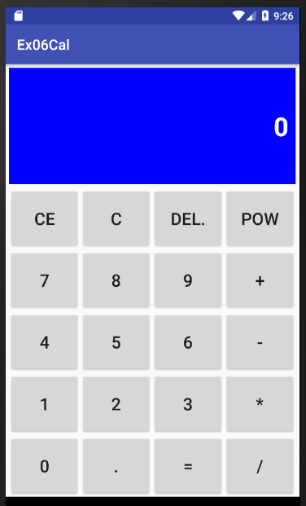
tvResult
btnCE
btnC
btnDel
btnPow
btnNum7
btnNum8
btnNum9
btnAdd
btnNum4
btnNum5
btnNum6
btnSub
btnNum1
btnNum2
btnNum3
btnMul
btnNum0
btnPoint
btnResult
btnDiv

Slide 2
ex1.
33+6-1
0
“”
0
num1
op
num2

Slide 3
ex1.
33+6-1
0
“”
3
num1
op
num2

Slide 4
ex1.
33+6-1
0
“”
33
num1
op
num2

Slide 5
ex1.
33+6-1
33
“+”
0
num1
op
num2

Slide 6
ex1.
33+6-1
33
“+”
6
num1
op
num2

Slide 7
ex1.
33+6-1
39
“-”
0
num1
op
num2

Slide 8
ex1.
3+6-1
39
“-”
1
num1
op
num2

Slide 9
ex1.
3+6-1=
38
“”
0
num1
op
num2
tempResult(String)

Slide 10
ex2.
0.8+1.2=
0
“”
0
num1
op
num2

Slide 11
ex2.
0.8+1.2=
0
“”
0.
num1
op
num2

Slide 12
ex2.
0.8+1.2=
0
“”
0.8
num1
op
num2

Slide 13
ex2.
0.8+1.2=
0.8
“+”
0
num1
op
num2

Slide 14
ex2.
0.8+1.2=
0.8
“+”
1
num1
op
num2

Slide 15
ex2.
0.8+1.2=
0.8
“+”
1.
num1
op
num2

Slide 16
ex2.
0.8+1.2=
0.8
“+”
1.2
num1
op
num2

Slide 17
ex2.
0.8+1.2=
2.0
“”
0
num1
op
num2
tempResult(String)에는 2

